Slide 1
Revidert reglement for elektronisk kommunikasjon
Maren Magnus Jegersberg
Seniorrådgiver IT-direktørens stab

Slide 2
Bakgrunn for revisjon
Kommunikasjon med borgerne skal som hovedregel skje elektronisk
  Hovedregelen i tidligere reglement var kommunikasjon per post
  Revidert reglement tillater UiO å motta og ekspedere henvendelser elektronisk
Behov for presisering av regel for automatisk videresending av e-post av juridiske og IT-sikkerhetsmessige grunner

Slide 3
Presisering av en allerede gjeldende regel
«11. Videresending av ansatt e-post
Det er forbudt for alle ansatte ved UiO å aktivere funksjonalitet for automatisk videresending som fører til at UiO-relatert e-post videresendes til en ekstern e-postleverandør.
  Ansatte kan aktivere funksjonalitet for automatisk videresending fra sin UiO-e-postadresse til en annen e-postadresse innenfor .uio.no-domenet.
Det er tillatt å videresende enkelteposter ut av UiO sitt e-postsystem, så lenge innholdet er av en slik karakter at dette ikke bryter med annet lov- eller regelverk.»

Slide 4
Juridiske, IT-sikkerhetsmessige og praktiske begrensninger
Når en annen e-postleverandør mottar all e-post fra en ansatt behandler leverandøren data på vegne av UiO
UiO er ansvarlig for at dette skjer på en sikker og lovlig måte
På grunn av praktiske hensyn var det ønskelig å inngå avtaler med noen særskilte e-postleverandører, som f.eks. sykehusene
  Viste seg å ikke være gjennomførbart
Vil være aktuelt med særskilte og godt begrunnede unntak
  Må avklares med arbeidsgiver og fremgår ikke av reglementet
  Nødvendige rettslige og IT-sikkerhetsmessige grep må foretas før unntak kan gis

Slide 5
Prosessen frem til nå
Revidert reglement har vært lagt frem for universitetsdirektøren og rektoratet
Noen justeringer foretatt etter innspill fra rektoratet
Vedtatt av universitetsdirektøren 1. mars
Plan for innføring av stans av automatisk videresending av e-post og kommunikasjonen til brukerne er diskutert med dekanene
Øvrige endringer i reglementet er ivaretatt av Seksjon for forvaltning av elektronisk saksbehandling
  Skriftlig informasjon på nettsidene og kurs for saksbehandlere

Slide 6
Videre prosess og implementering av endringer
Endringene i reglementet og plan for innføring er presentert i følgende fora:
    IT-ledernettverket, direktørnettverket, nettverk for administrative ledere og personalnettverket
Plan for innføring av stans av automatisk videresending av e-post
  Varsel sendt ut 7. juni
  Funksjonen skrus av for de aktuelle brukerne 1. september
Kommunikasjon med brukerne
  Informasjonsnettside utarbeidet
  Nyhetssak på nettsidene
  Mottak av spørsmål og tilbakemeldinger ved USIT

Slide 7
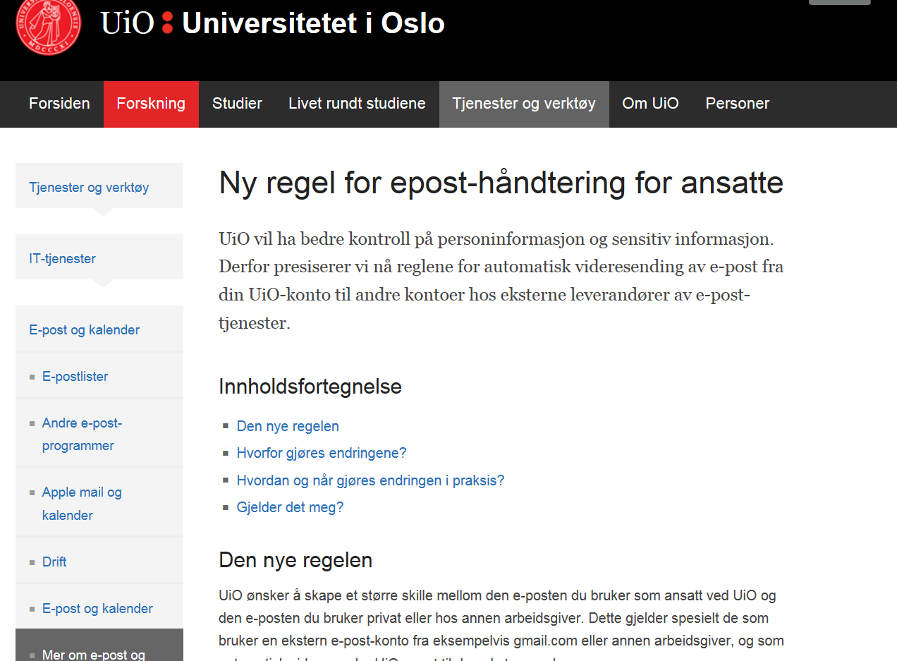
Informasjon og veiledning

